Slide 1
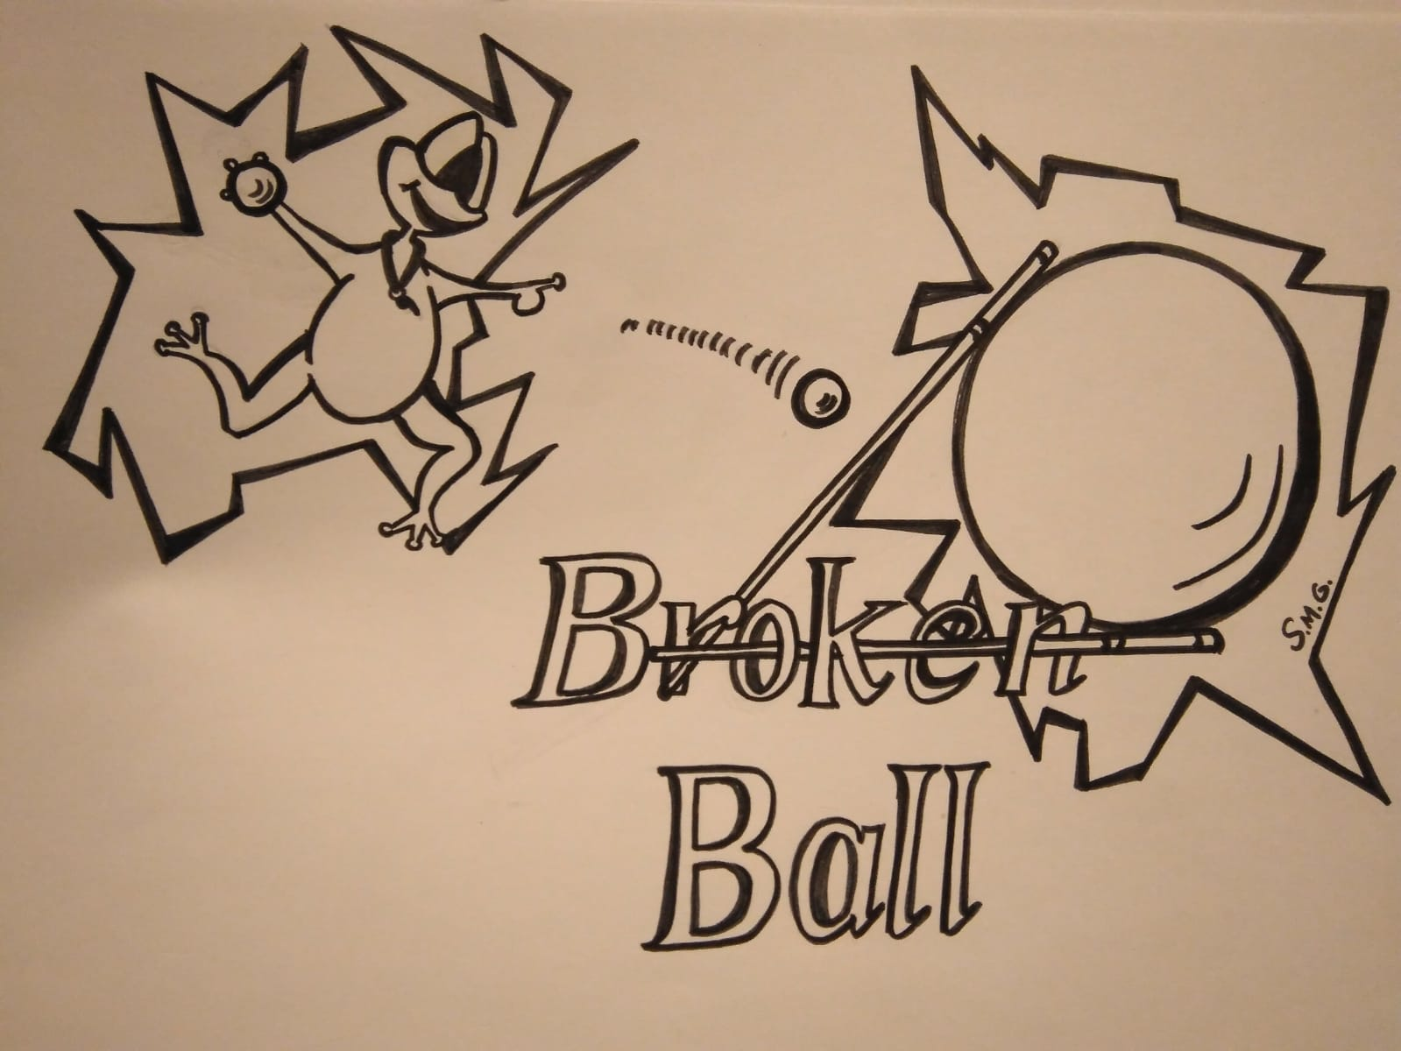
REGLAMENTO

Slide 2
EL CAMPO
12m.
7
6
3
Zona de Saque
RECOGEPELOTAS
6
4
5
2
1
5m.
1
5
7
2
4
3
6
7
RECOGEPELOTAS
ZONAS DE BROKEN-LANZADOR

Slide 3
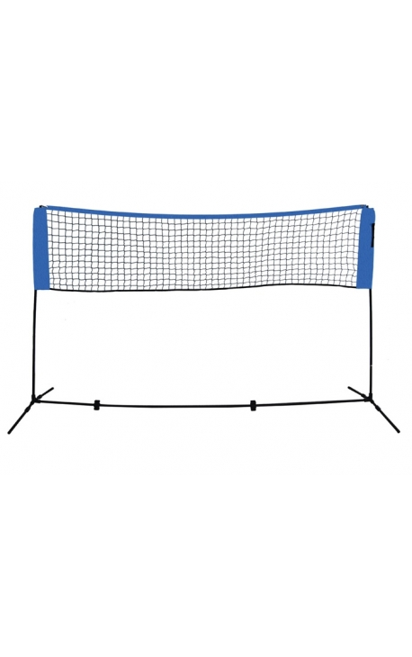
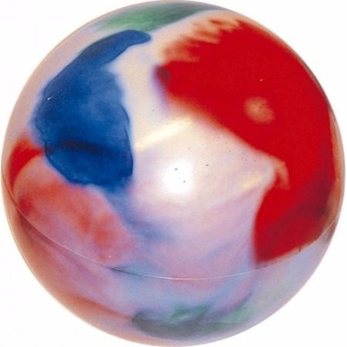
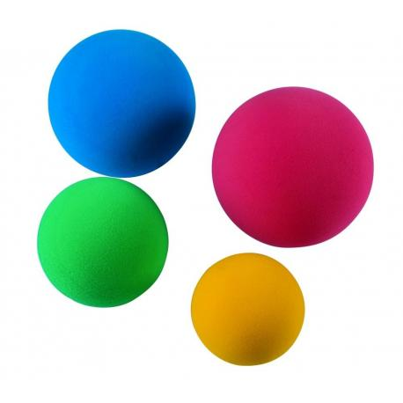
LA RED, EL BALÓN Y LAS PELOTAS
La red mide 1,95cm. de altura pero se podrá adaptar según las características de los jugadores.
El balón es una de las principales características del juego. Tiene unos 35 cm de diámetro y debe ser ligero y con buen bote. También se puede utilizar un globo gigante o un balón de playa para iniciación.
Las pelotas de los broken lanzadores son pequeñas ( de unos 7 cm de diámetro) y de foam preferiblemente para prevenir posibles accidentes.

Slide 4
NORMAS BÁSICAS
Antes de pasar el balón al otro campo, cada equipo debe realizar 3 golpeos mínimo y máximo 4 (se puede modificar según nº jugadores).
Ningún jugador puede golpear dos veces seguidas el balón.
El balón puede ser golpeado con cualquier parte del cuerpo.
Los broken-lanzadores solo pueden golpear al balón con sus pelotas cuando el balón se encuentre en el campo contrario al de su equipo y antes de que algún jugador contrario recepcione la jugada.
El inicio del juego se realiza por el jugador de la zona nº2 y desde la zona de saque establecida y con la ayuda de un compañero que le sujetará el balón.
Cada vez que un equipo recupera el saque todos los componentes del equipo rotan (S.A.R.): broken-golpeadores, broken-lanzadores, recogepelotas y anotador si lo hubiera.
No se puede bloquear en la red la jugada contraria.

Slide 5
ANOTACIÓN
ACTA DEL PARTIDO DE BROKENBALL
ÁRBITRO:
ANOTADOR:
JUGADOR/A EQUIPO 1 |  |  |  |  |  |  |  | JUGADOR/A EQUIPO 2
1 |  |  |  |  |  |  |  | 1
2 |  |  |  |  |  |  |  | 2
3 |  |  |  |  |  |  |  | 3
4 |  |  |  |  |  |  |  | 4
5 |  |  |  |  |  |  |  | 5
6 |  |  |  |  |  |  |  | 6
PUNTUACIÓN SET/15 |  |  |  |  |  |  |  | PUNTUACIÓN SET/15
SET 1 |  | SET 2 |  | SET 3 |  | BROKEN 2 PUNTOS | REBROKEN 3 PUNTOS | SET 1 |  | SET 2 |  | SET 3 |  | BROKEN 2 PUNTOS | REBROKEN 3 PUNTOS
1 |  | 1 |  | 1 |  |  |  | 1 |  | 1 |  | 1
2 |  | 2 |  | 2 |  |  |  | 2 |  | 2 |  | 2
3 |  | 3 |  | 3 |  |  |  | 3 |  | 3 |  | 3
4 |  | 4 |  | 4 |  |  |  | 4 |  | 4 |  | 4
5 |  | 5 |  | 5 |  |  |  | 5 |  | 5 |  | 5
6 |  | 6 |  | 6 |  |  |  | 6 |  | 6 |  | 6
7 |  | 7 |  | 7 |  |  |  | 7 |  | 7 |  | 7
8 |  | 8 |  | 8 |  |  |  | 8 |  | 8 |  | 8
9 |  | 9 |  | 9 |  |  |  | 9 |  | 9 |  | 9
10 |  | 10 |  | 10 |  |  |  | 10 |  | 10 |  | 10
11 |  | 11 |  | 11 |  |  |  | 11 |  | 11 |  | 11
12 |  | 12 |  | 12 |  |  |  | 12 |  | 12 |  | 12
13 |  | 13 |  | 13 |  |  |  | 13 |  | 13 |  | 13
14 |  | 14 |  | 14 |  |  |  | 14 |  | 14 |  | 14
15 |  | 15 |  | 15 |  |  |  | 15 |  | 15 |  | 15
SETS |  |  |  |  |  |  |  | SETS
BROKEN |  |  |  |  |  |  |  | BROKEN
REBROKEN |  |  |  |  |  |  |  | REBROKEN
El partido se juega al mejor de 3 sets de 15 puntos cada uno. Ganando con una diferencia de 2 puntos.
Existen 3 tipos de puntuaciones:
1 punto cuando la pelota caiga al suelo, bote fuera del campo, den menos de tres golpeos o más de 4, dos golpeos seguidos, etc.
2 puntos (BROKEN) cuando el broken- lanzador impacta a la pelota enviada por su equipo antes de que recepcione el equipo contrario y esta modifica su trayectoria y cae al suelo.
3 puntos (REBROKEN) cuando además de todo lo anterior los tres golpeos de un equipo se realicen con tres partes del cuerpo diferentes (verbalizadas), por ejemplo: cabeza, rodilla, mano.

Slide 6
POSIBLES ROLES
BROKEN GOLPEADOR
Formas parte de un equipo y tú colocación en la pista es compartida con más jugadores de tú equipo.
BROKEN LANZADOR
Formas parte de un equipo pero tú colocación en la pista es distinta a los demás jugadores.
ENTRENADOR
Debes prestar atención a las indicaciones específicas del profesor. Corrige a tus compañeros cuando lo necesiten y, sobre todo, consigue que todos estén motivados.
RECOGEPELOTAS
Recoge las pelotas que lanzan los broken lanzadores y acercárselas para que puedan continuar el juego.
ARBITRO
Presta atención a la explicación de las normas de la actividad y ayuda a que se cumplan.
ANOTADOR
Lleva la contabilidad de los puntos en el acta.

Slide 7
¡A JUGAR!
¡ESPERAMOS QUE OS DIVIRTÁIS!
RECUERDA:
JUEGA LIMPIO
Y AHORA:

